Slide 1
Меркурій ☿
Виконала Підручна Діана, 7-А

Slide 2
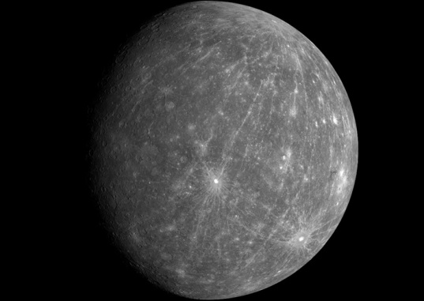
Мерку́рій — найближча до Сонця велика планета Сонячної системи. Обертається навколо Сонця за 87,969 земних діб. Меркурій належить до внутрішніх планет, оскільки його орбіта лежить ближче до Сонця, ніж пояс астероїдів. Після позбавлення Плутона статусу планети, Меркурій є найменшою планетою Сонячної системи.

Slide 3
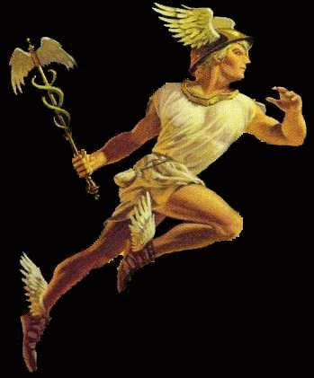
Назва
Планету названо на честь римського бога Меркурія, послідовника грецького Гермеса та вавилонського Набу. Давні греки часів Гесіода назвали Меркурій «Στίλβων» (Стилбон, блискучий). До V століття до н. е. греки вважали, що Меркурій, видимий на вечірньому та вранішньому небі — це два різні об'єкти. У Стародавній Індії Меркурій називали Будда (बुध) та Рогінея. У китайській, японській, в'єтнамській та корейських мовах Меркурій називають Водяною зіркою (水星) (в уявленнях про 5 елементів).

Slide 4
Розміри, форма і маса
За формою Меркурій близький до кулі з екваторіальним радіусом (2440 ± 2) км, що приблизно в 2,6 рази менше, ніж у Землі. Різниця півосей екваторіального еліпсу планети становить десь 1 км; екваторіальне й полярне стискання незначні. Відхилення геометричного центру планети (кулі) від центру мас — у межах 1,5 кілометри. Площа поверхні Меркурія в 6,8 разів менша, а об'єм — у 17,8 разів менший за земні.
Маса Меркурія дорівнює 3,31·1023 кг, що приблизно в 18 разів менше маси Землі. Середня густина близька до земної й становить 5,44 г/см³. Прискорення вільного падіння поблизу поверхні — 3,7 м/с2.

Slide 5
Атмосфера і фізичні поля
Над поверхнею Меркурія є сліди дуже розрідженої атмосфери, що містить, крім гелію, також водень, вуглекислий газ, вуглець, кисень і благородні гази (аргон, неон). Близькість Сонця зумовлює суттєвий вплив на Меркурій сонячного вітру. Завдяки цій близькості значним є і припливний вплив Сонця на Меркурій, що має призводити до виникнення над поверхнею планети електричного поля, напруженість якого може бути приблизно вдвічі більшою, ніж у «поля ясної погоди» над поверхнею Землі, і відрізняється від останнього порівняною стабільністю.
На Меркурії є й магнітне поле. Магнітний дипольний момент Меркурія дорівнює 4,9·1022 Гс·см³, що приблизно на чотири порядки менше, ніж у Землі; проте, оскільки напруженість поля обернено пропорційна кубу радіуса планети, то на Меркурії і на Землі вони близькі за величиною.

Slide 6
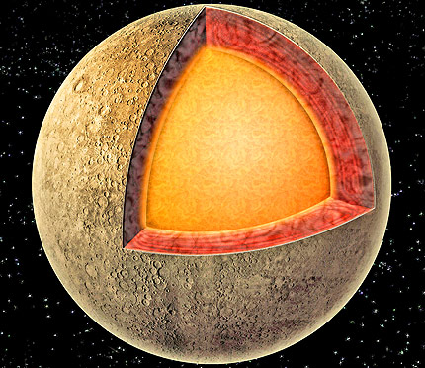
Запропоновано декілька моделей внутрішньої будови Меркурія. Відповідно до найпоширенішої (хоча і попередньої) думки, планета складається з гарячого залізонікелевого ядра, що поступово остигає, і силікатної оболонки, на межі між якими температура може наближатися до 1000 °C. На частку ядра припадає більше половини маси планети.

Slide 7
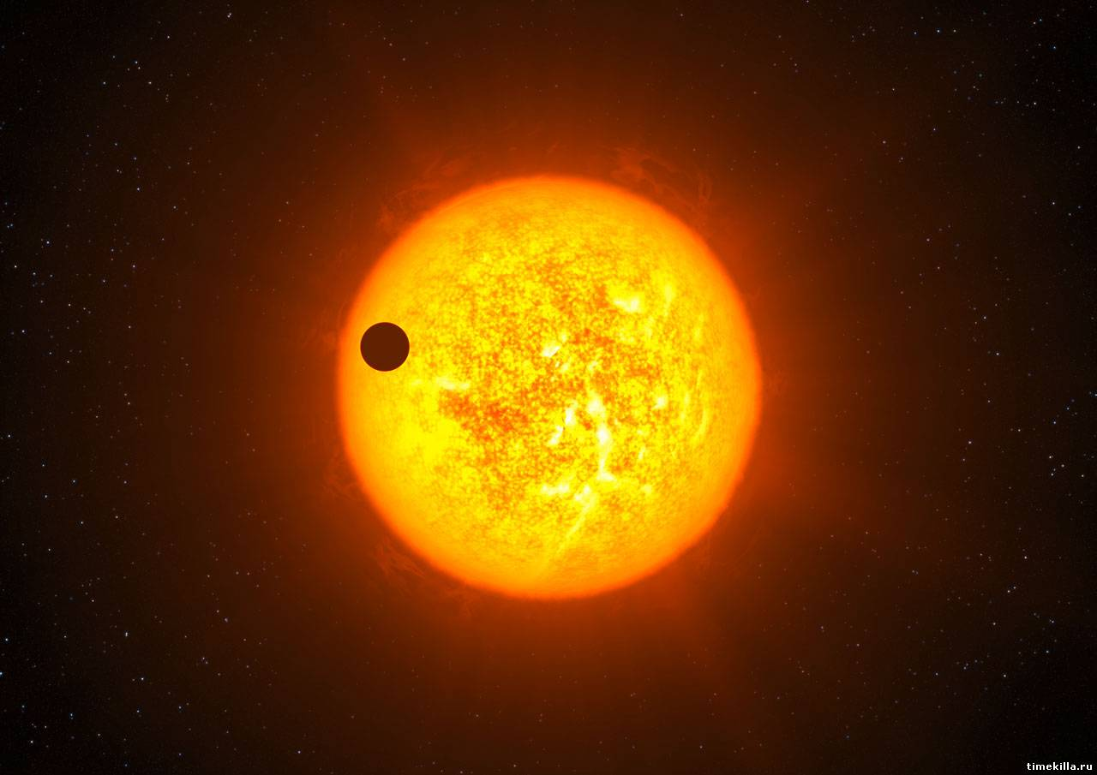
Температура і рельєф поверхні
Через безпосередню близькість Сонця температура поверхні Меркурія може досягати 840 F (450 C). Але існує цікавий факт: оскільки планета не має атмосфери, і тому не може утримувати тепло, вночі температура знижується до мінус 275 F (мінус 170 C). Різниця температур на Меркурії найбільша в Сонячній системі – більше за 1100 F (600 C).

Slide 8
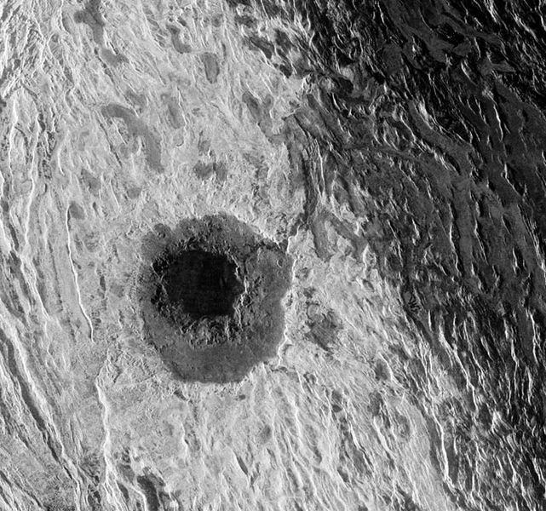
Біля 4 міліардів років тому назад астероїд шириною приблизно 100 кілометрів наніс Меркурію удар з силою, що може бути порівняна з триліоном мегатонних бомб. При цьому з’явився кратер шириною в 1550 км. Зараз він відомий як Басейн Калоріс.

Slide 9
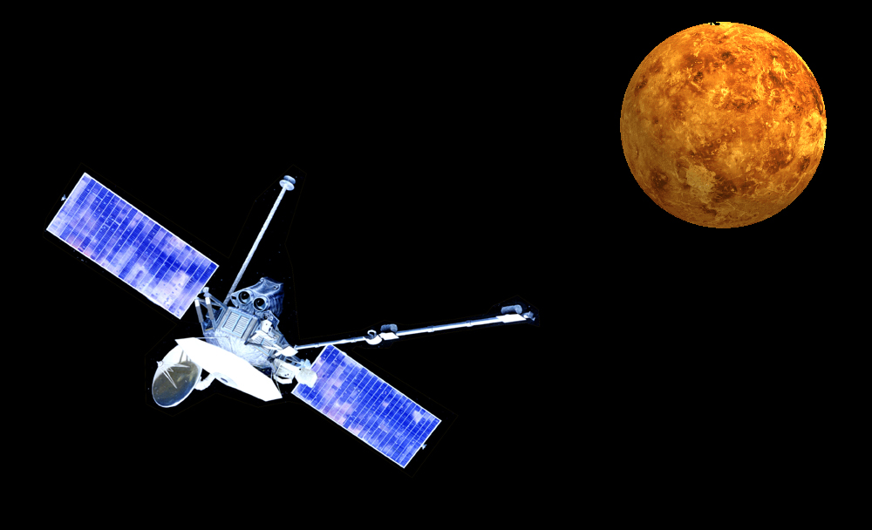
Сучасні дослідження
Меркурій залишається найменш вивченою планетою земної групи. Лише два апарати було спрямовано на її дослідження. Першим був «Марінер-10», що у 1974—1975 роках тричі пролетів повз Меркурій: максимальне зближення становило 320 км. У результаті було отримано кілька тисяч знімків, що охоплюють приблизно 45% поверхні планети. Подальші дослідження з Землі вказали на можливість існування водяного льоду в полярних кратерах

Slide 10
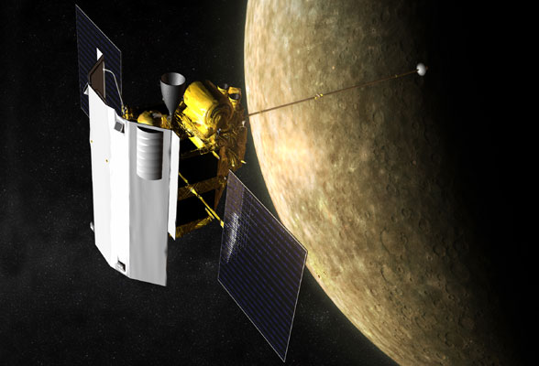
Сьогодні НАСА здійснює другу місію до Меркурію під назвою MESSENGER. Апарат було запущено 3 серпня 2004 року, а в січні 2008 року апарат вперше здійснив політ повз свою ціль — Меркурій. Для виходу на орбіту навколо планети у 2011 році апарат зробив ще два гравітаційні маневри повз планету: у жовтні 2006 року та в червні 2007 року, під час яких було зроблено перевірку обладнання.
На початку 2013 року NASA заявило про складення повної точної карти поверхні планети за допомогою апарату Messenger, який знаходиться на орбіті Меркурія з 2011 року.

Slide 11
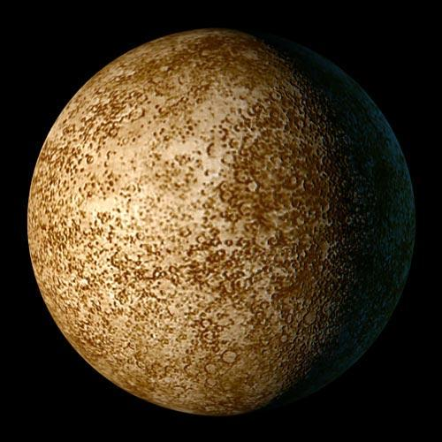
Меркурій — найшвидша планета в Сонячній Системі, вона рухається орбітою навколо Сонця з середньою швидкістю 47,87 км/с, що майже вдвічі більше швидкості Землі. Така швидкість і той факт, що Меркурій розміщений ближче до Сонця, ніж Земля, приводять до того, що один рік на Меркурії (час його повного оберту навколо Сонця) становить усього 87,99 днів.

Slide 12
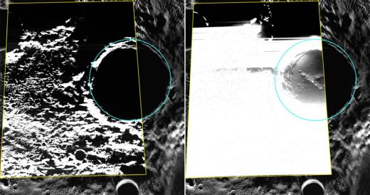
Вода на Меркурії
Зонд «Мессенджер» починаючи з 2012 року ретельно досліджував кратери в полярних областях Меркурія і тепер, після обробки зроблених ним фотографій, вченим вдалося виявити великі області з відбивними властивостями, тобто вкриту льодом поверхню. Таким виявився 113-кілометровий кратер Прокоф’єва, названий на честь відомого композитора, причому різка текстура льоду з гострими кордонами вказує на те, що лід в кратері з’явився відносно недавно.
Вчені продовжать дослідження і спробують з’ясувати, чи був лід занесений на планету ззовні або ж на Меркурії відбувається постійний процес оновлення льоду на дні кратерів.

